Slide 1

ZVUK

Slide 2

Definice
Zvuk obecně je mechanické vlnění v látkovém prostředí, které je schopno vyvolat sluchový vjem. Vědou týkající se zvuku se zabývá akustika (zabývá se vznikem, přenosem a vnímáním zvuku).

Slide 3
Základní pojmy
Frekvence [Hz]
Intenzita [dB]
Barva zvuku
Práh bolesti
Zdroj zvuku
Vznik zvuku

Slide 4
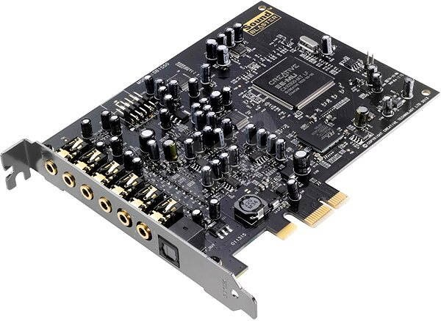
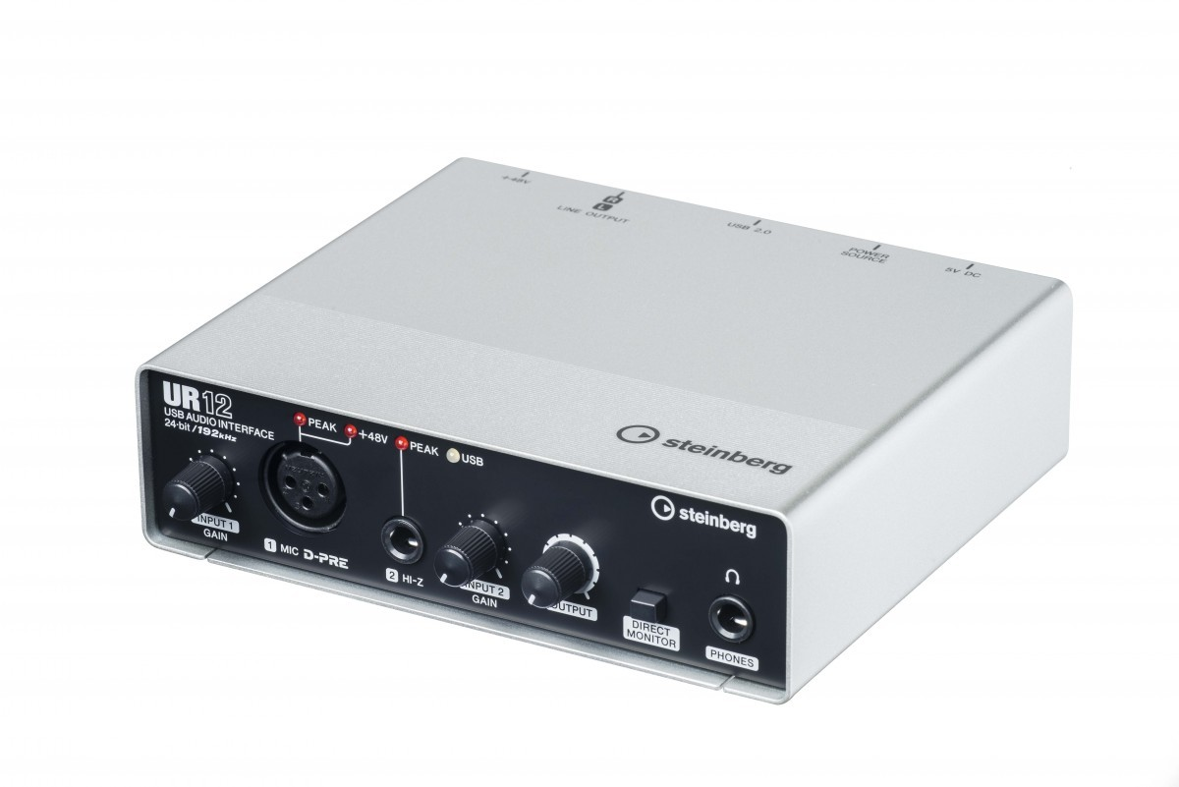
Realizace zvuku v PC- digitalizace + samplování
Zvuková karta- zvukový čip
Digitalizace
Převod na vzorkování(sampling)

Slide 5
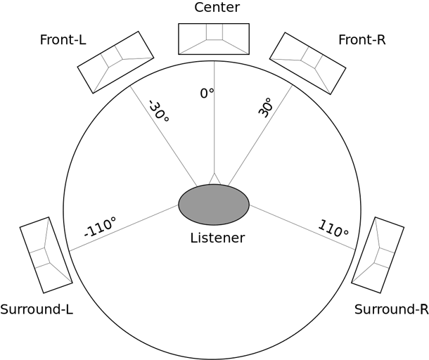
Zvukové stopy
Mono
Stereo
Kvadro
2.1
5.1
7.1
5.1-prostorový zvuk

Slide 6
Úpravy zvuku
Frekvenční
Amplitudové
Modulační
Kvalitativní
Efektové

Slide 7




Programy pro úpravy zvuku
Sony SoundForge
Audacity
Steinberg WaveLab
Adobe Audition

Slide 8
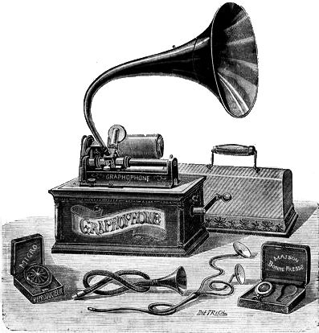
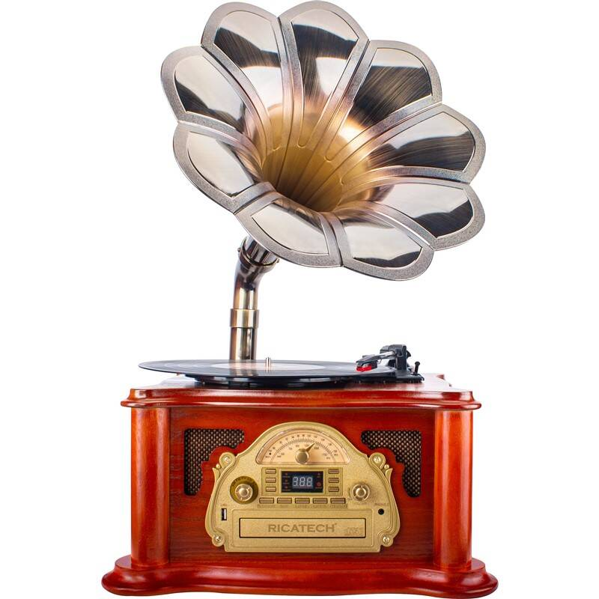
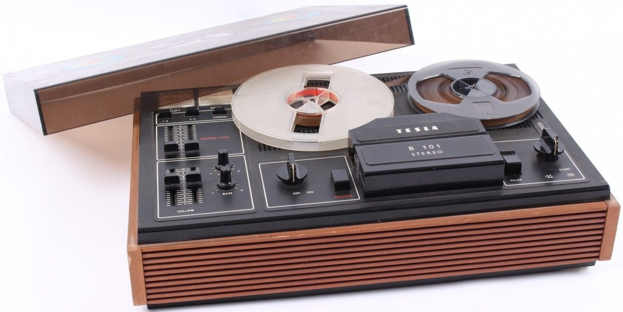
Zastaralé formy přehrávání zvuku
Fonautograf
Fonograf-Thomas Edison(záznam a přehrávání zvuku)
Gramofon
El. Záznam-mikrofon
Magnetofon
Diktafon

Slide 9



Formáty
MP3
FLAC
WAV

